Slide 1
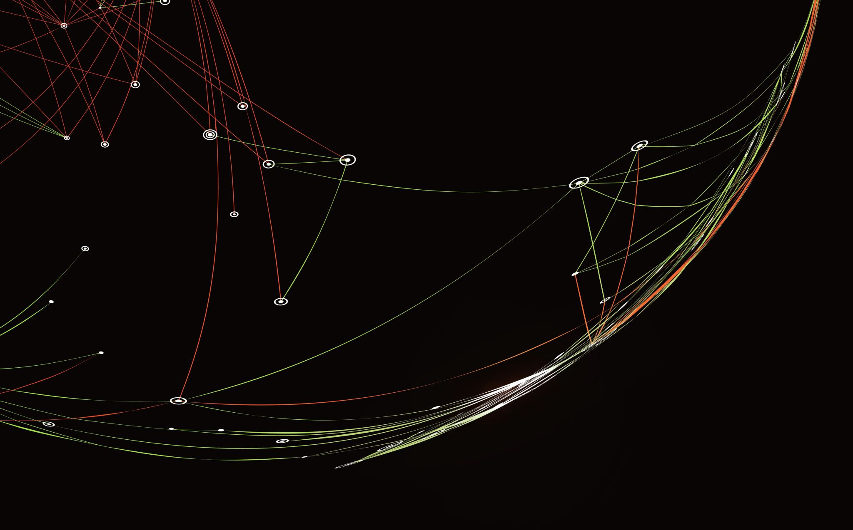
Field Relative
fazer o robô obedecer ao controle em relação ao campo

Slide 2
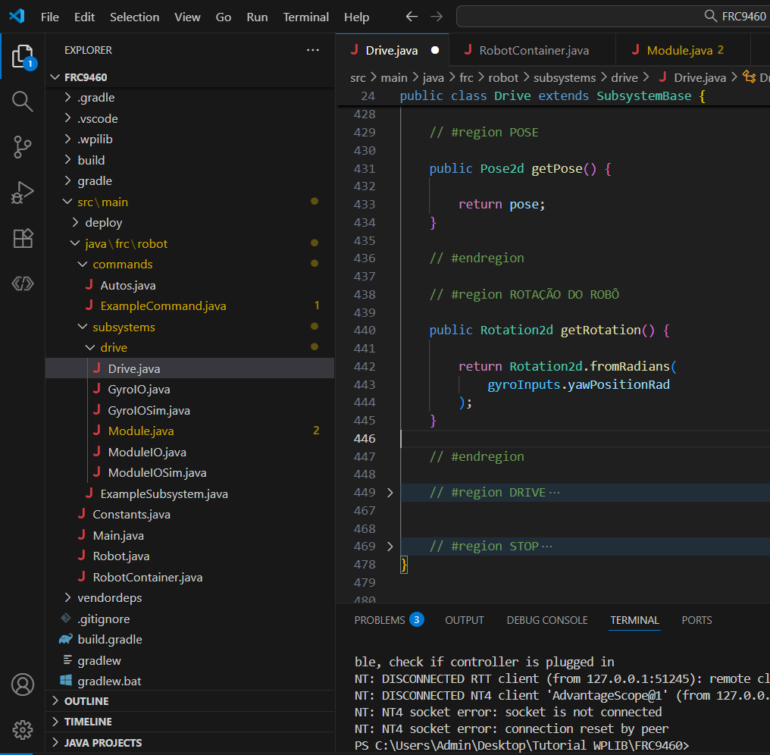
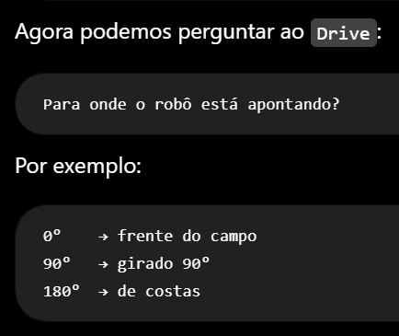
// #region ROTAÇÃO DO ROBÔ
public Rotation2d getRotation() {
return Rotation2d.fromRadians(
gyroInputs.yawPositionRad
);
}
// #endregion

Slide 3
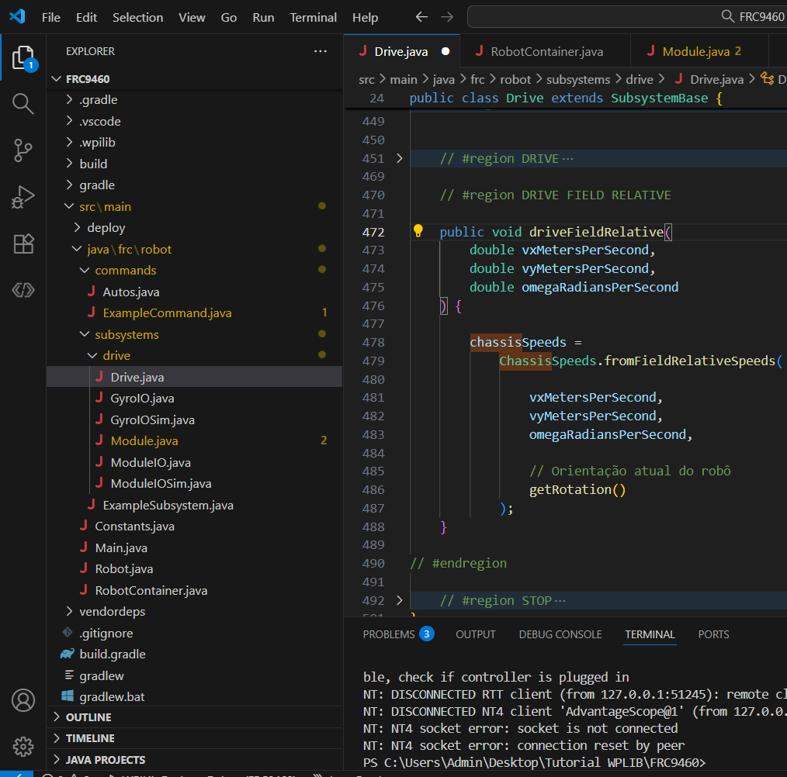
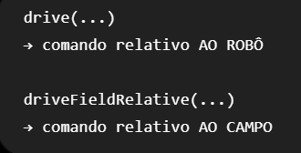
// #region DRIVE FIELD RELATIVE
public void driveFieldRelative(
double vxMetersPerSecond,
double vyMetersPerSecond,
double omegaRadiansPerSecond
) {
chassisSpeeds =
ChassisSpeeds.fromFieldRelativeSpeeds(
vxMetersPerSecond,
vyMetersPerSecond,
omegaRadiansPerSecond,
// Orientação atual do robô
getRotation()
);
}
// #endregion

Slide 4
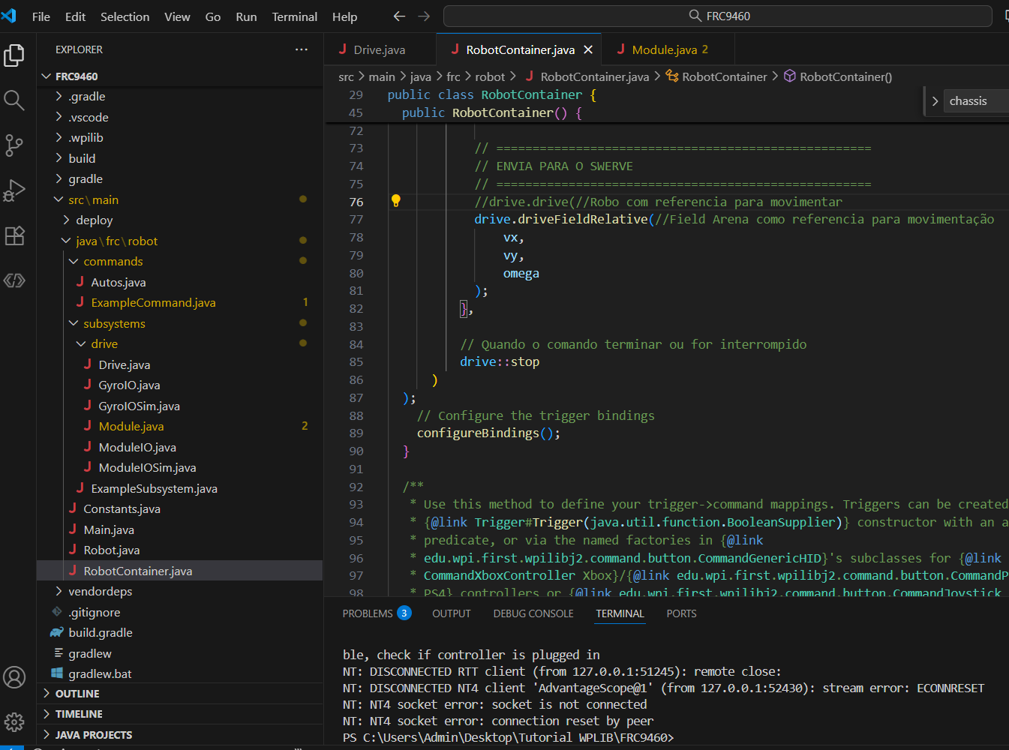
// ====================================================
// ENVIA PARA O SWERVE
// ====================================================
//drive.drive(//Robo com referencia para movimentar
drive.driveFieldRelative(//Field Arena como referencia
vx,
vy,
omega
);
},
// Quando o comando terminar ou for interrompido
drive::stop
)
);
// Configure the trigger bindings
configureBindings();
}

Slide 5
Zero Heading
colocar um botão no Xbox para redefinir a direção atual do robô como 0°

Slide 6
Criar field relative
Isso é importante porque no Field Relative o gyro virou a referência da arena. Então o piloto precisa conseguir dizer:
"essa direção aqui agora é o zero do campo“.
Podemos, por exemplo, usar:
Botão Y → zerar heading

Slide 7
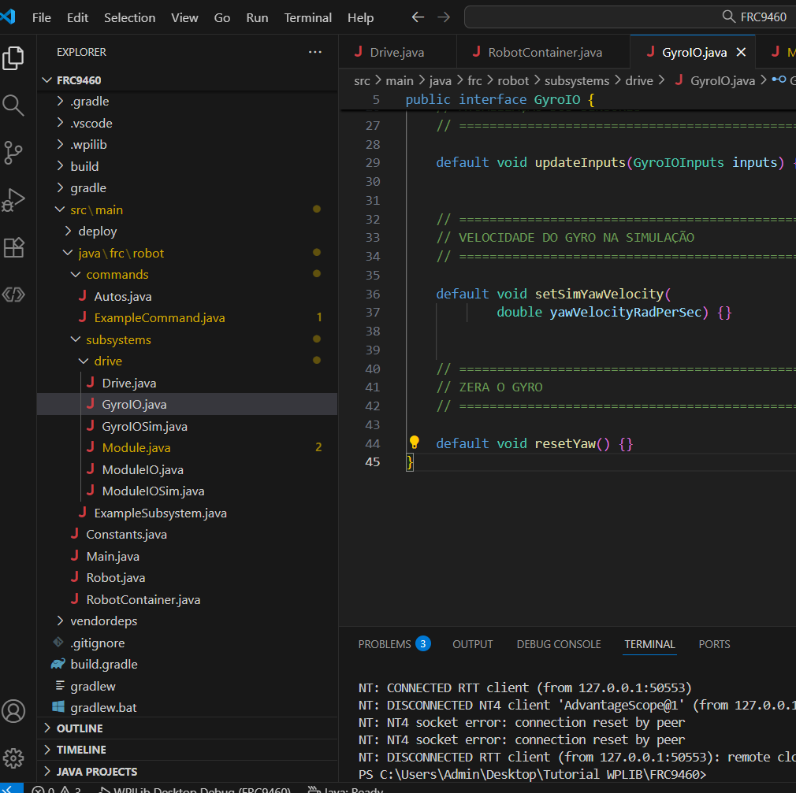
// ============================================================
// ZERA O GYRO
// ============================================================
default void resetYaw() {}

Slide 8
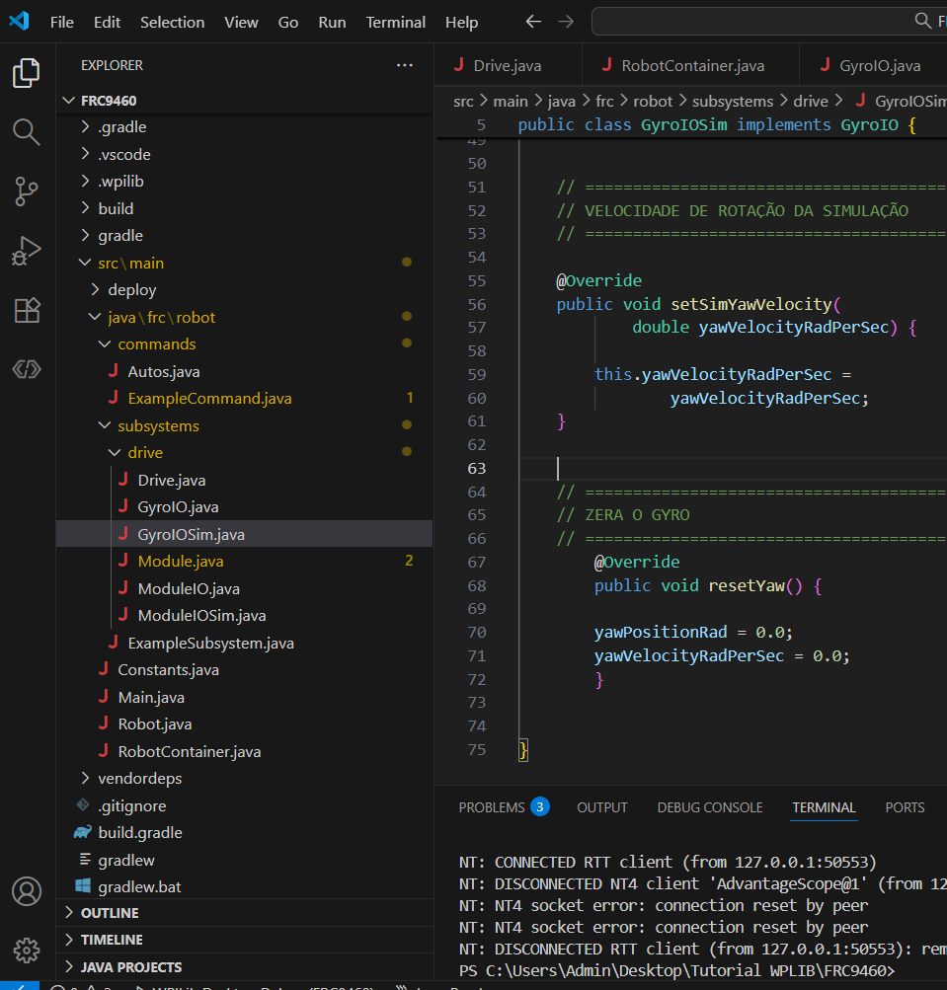
// ============================================================
// ZERA O GYRO
// ============================================================
@Override
public void resetYaw() {
yawPositionRad = 0.0;
yawVelocityRadPerSec = 0.0;
}

Slide 9
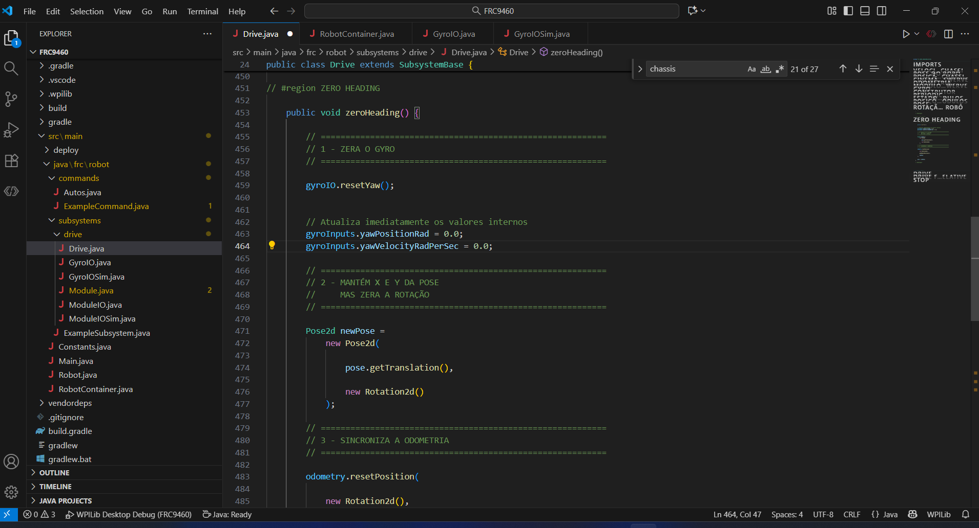

Slide 10
// #region ZERO HEADING
public void zeroHeading() {
// ==========================================================
// 1 - ZERA O GYRO
// ==========================================================
gyroIO.resetYaw();
// Atualiza imediatamente os valores internos
gyroInputs.yawPositionRad = 0.0;
gyroInputs.yawVelocityRadPerSec = 0.0;
// ==========================================================
// 2 - MANTÉM X E Y DA POSE
// MAS ZERA A ROTAÇÃO
// ==========================================================
Pose2d newPose =
new Pose2d(
pose.getTranslation(),
new Rotation2d()
);
// ==========================================================
// 3 - SINCRONIZA A ODOMETRIA
// ==========================================================
odometry.resetPosition(
new Rotation2d(),
getModulePositions(),
newPose
);
pose = newPose;
}
// #endregion

Slide 11
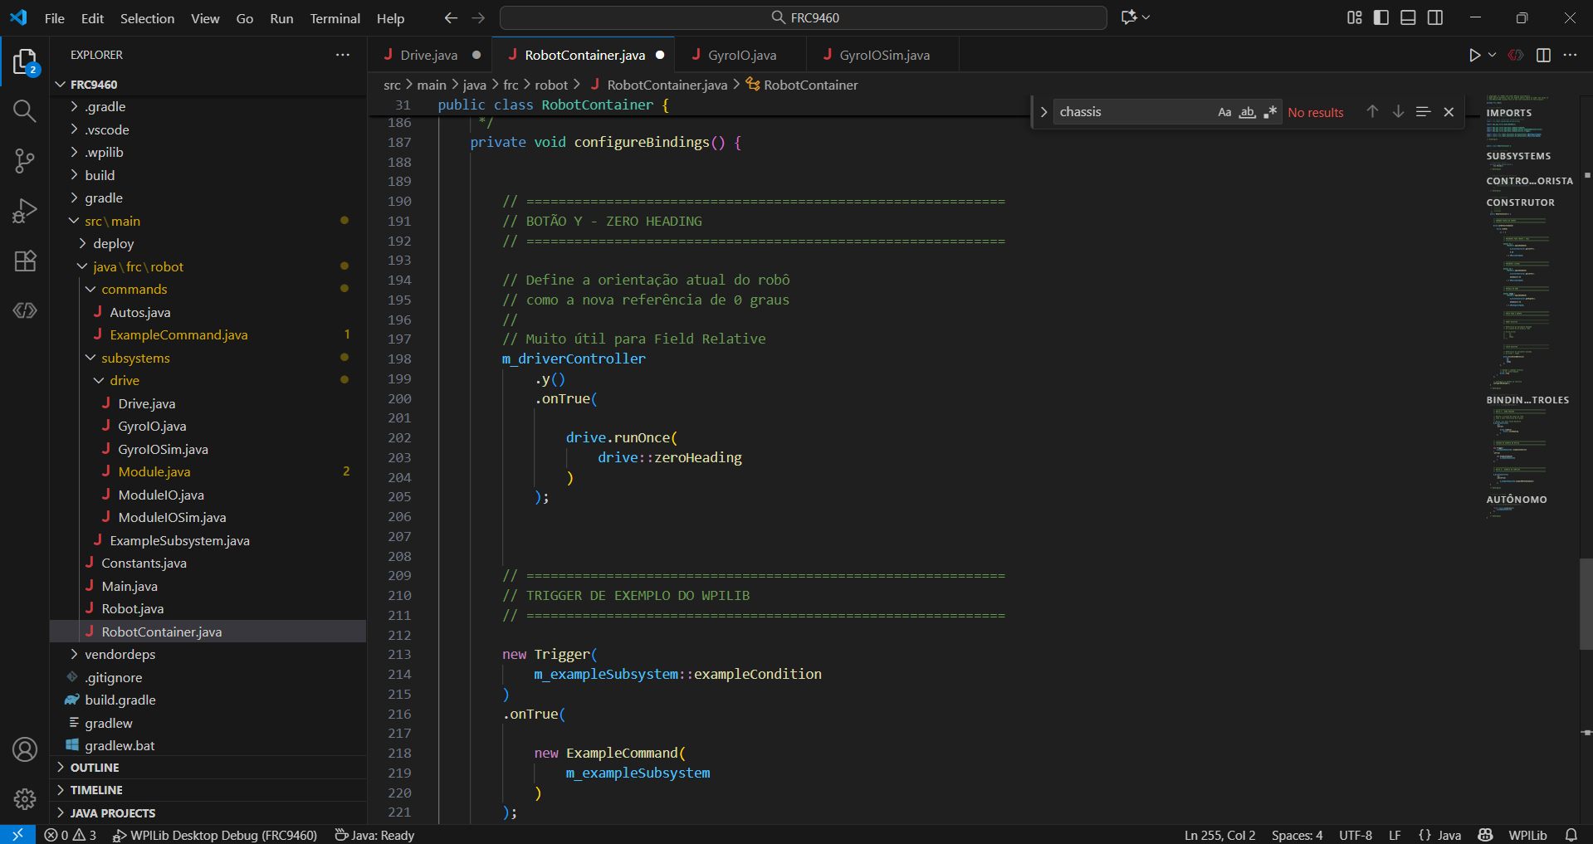
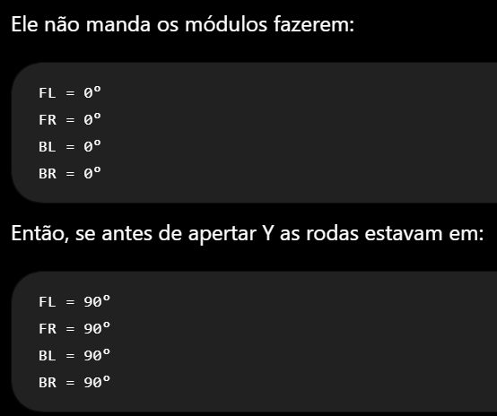
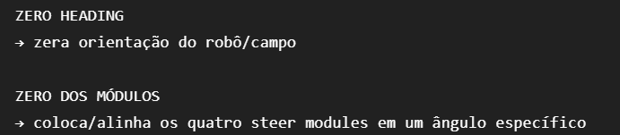

Slide 12
private void configureBindings() {
// ============================================================
// BOTÃO Y - ZERO HEADING
// ============================================================
// Define a orientação atual do robô
// como a nova referência de 0 graus
//
// Muito útil para Field Relative
m_driverController
.y()
.onTrue(
drive.runOnce(
drive::zeroHeading
)
);
// ============================================================
// TRIGGER DE EXEMPLO DO WPILIB
// ============================================================
new Trigger(
m_exampleSubsystem::exampleCondition
)
.onTrue(
new ExampleCommand(
m_exampleSubsystem
)
);
// ============================================================
// BOTÃO B - EXEMPLO DO TEMPLATE
// ============================================================
m_driverController
.b()
.whileTrue(
m_exampleSubsystem.exampleMethodCommand()
);
}
// #endregion

Slide 13
